Slide 1

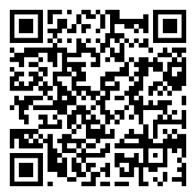
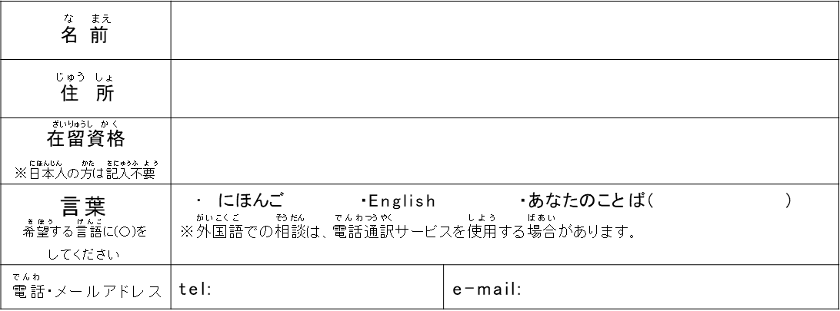
【Penyelenggara】 Pusat Konsultasi Kehidupan Orang Asing di Kochi (Kocoforre) 【Pendukung】 Kota Konan
＜Bahasa Jepang Mudah＞
Pekan Konsultasi Untuk Orang Asing
Di Kota Konan
Sabtu 25 July 2026. 10:00～15:00
Lokasi：Pusat Fureai Noichi, Lantai 1, Ruang Fureai 1 dan 2
Gratis
Dijaga Kerahasiaannya
(534-1 Nishino, Noichi-cho, Kota Konan ）
Yang dapat Berpartisipasi
Formulir Pendaftaran
Orang Asing
Warga Jepang yang berinteraksi
dengan orang asing,
Pejabat perusahaan dan pemerintah, dll.
Pendaftaran Konsultasi
「 G o o g l e Form」
Atau、 「 Formulir pendaftaran」 diisi 、
Sampai Jumat, 17 July silahkan daftar di Email 、 F A X 、Pos, secara langsung dan lainnya
Silahkan beri tanda (〇 ). pada jenis konsultasi yang Anda inginkan. Anda juga boleh memilih keduanya. （ ）Konsultasi mengenai status kependudukan/visa (zairyū shikaku) 【Harap mendaftar paling lambat 17 Juli (Jumat)】 （ ）Konsultasi kehidupan sehari-hari bagi warga asing
Tolong dituliskan apa yang ingin dikonsultasikan
 |  | 10：00～10：40
 |  | 10：50～11：30
 |  | 11：40～12：20
 |  | 13：20～14：00
 |  | 14：10～14：50
 |  | Kapanpun Bisa
Formulir Pendaftaran
Waktu kedatangan konsultasi yang diinginkan. Tolong dibulatkan O
Mereka yang telah melakukan reservasi akan diberitahui waktu konsultasi mereka melalui telepon atau email
Nama
Alamat
Status Kependudukan
*Warga jepang tidak perlu mengisi
げんご
Bahasa
Bulatkan Bahasa yang ingin digunakan
・Jepang ・English ・Bahasa Anda ( )
※Untuk konsultasi dalam bahasa asing, kami dapat menggunakan layanan penerjemahan telepon.
Telepon & Email
Pada hari konsultasi, Anda dapat menggunakan area parkir Noichi Fureai Center. Mohon diperhatikan bahwa kami tidak bertanggung jawab atas kecelakaan, kehilangan, atau pencurian yang terjadi di area parkir. Terima kasih atas pengertiannya.
Informasi yang dituliskan pada formulir ini tidak akan diberitahukan atau dibagikan kepada orang lain.

